Slide 1
EZHomey
We Present You
Make Your Life EZier
Muhammad Rayhan 195150307111001
Muhammad Syakhisk Naufal Adani 195150300111059
Farhan Chandra Mahadika 195150307111005

Slide 2
TABLE OF CONTENTS
APA ITU SMARTHOME?
APLIKASI EZHomey
FITUR APLIKASI EZHOMEY
BLOK DIAGRAM HARDWARE
DEMONSTRASI ALAT
01
02
03
04
05

Slide 3
APA ITU SMARTHOME?
01

Slide 4
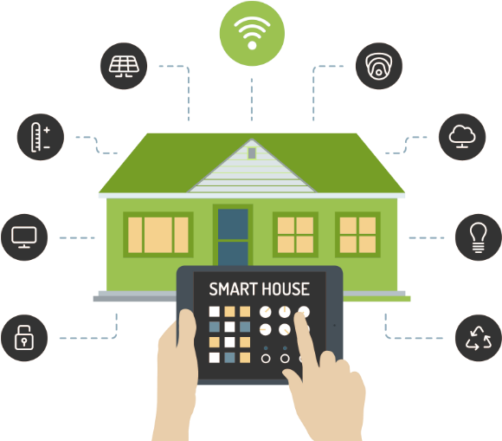
APA ITU SMARTHOME?
Smart Home adalah otomatisasi bangunan untuk sebuah rumah, yang disebut dengan smart home atau rumah pintar. Sistem otomasi rumah akan memantau dan/atau mengontrol atribut rumah seperti pencahayaan, iklim, sistem hiburan, dan peralatan. Ini juga dapat mencakup keamanan rumah seperti kontrol akses dan sistem alarm.

Slide 5
APPLIKASI EZHomey
02

Slide 6

APA ITU EZHomey?
EZHomey adalah Merupakan Aplikasi Smarthome
Yang dapat mempermudah pengguna mengontrol peralatan elektronik rumah tangga seperti lampu, kipas , stopkontak dan lain-lain.

Slide 7

Mengapa Harus Menggunakan EZHomey?
Lebih Efisien dan Flexible
Notes:
https://www.ef.co.id/englishfirst/adults/blog/5-kelebihan-yang-akan-kamu-dapatkan-dengan-smarthome/

Slide 8

Remote Control Canggih

Slide 9
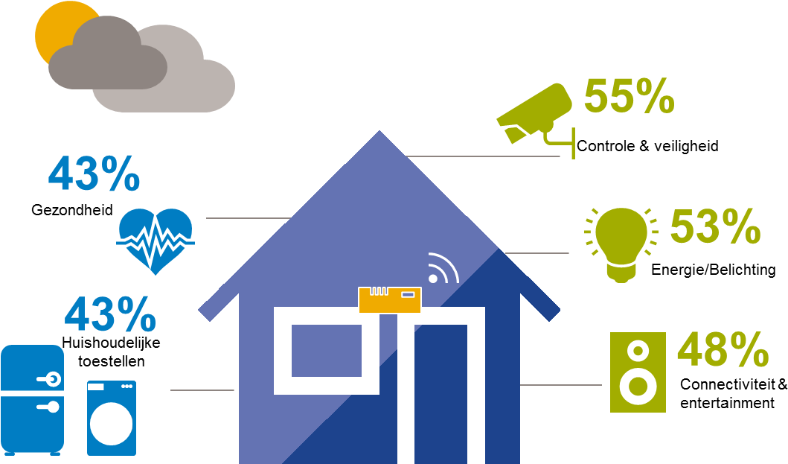
Mengontrol Penggunaan

Slide 10
FITUR APPLIKASI EZHomey
03

Slide 11
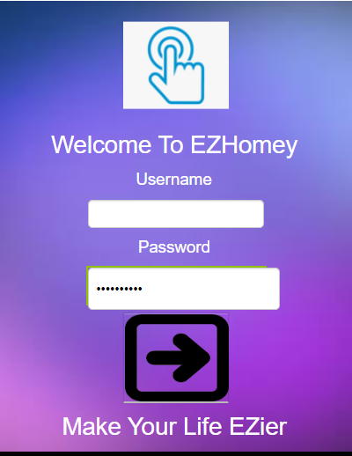
TAMPILAN AWAL
Merupakan tampilan awal applikasi EZHomey setelah di launch dari homepage smartphone, disini dibutuhkan username dan password Untuk mengakses seluruh fitur EZHomey.
Username dan Passsword Sebagai Security pada Alat

Slide 12
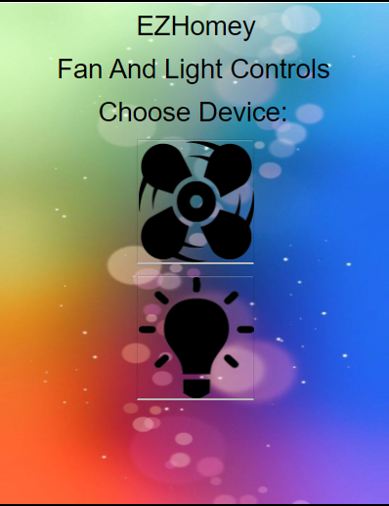
PEMILIHAN DEVICE
Di screen ini, anda bisa memilih device yang ingin anda kendalikan. Di EZHomey ini kita mempersilahkan pengguna untuk mengendalikan kipas atau lampu dari smartphone mereka.

Slide 13
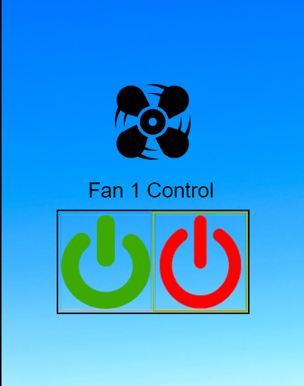
FAN CONTROL
Di bagian ini anda dapat mengendalikan kipas dari jarak jauh, anda tinggal menekan tombol on/off maka kipas akan menyala atau mati.

Slide 14
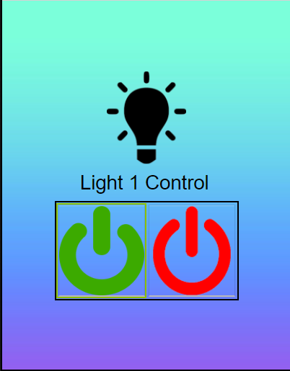
LIGHT CONTROL
Disini anda bisa mengunakan fitur pengendalian lampu dari smartphone anda. Seperti di bagian fan control, anda tinggal menekan tombol on atau off maka lampu akan menyala atau mati dengan sendiri nya

Slide 15
BLOK DIAGRAM HARDWARE
04

Slide 16
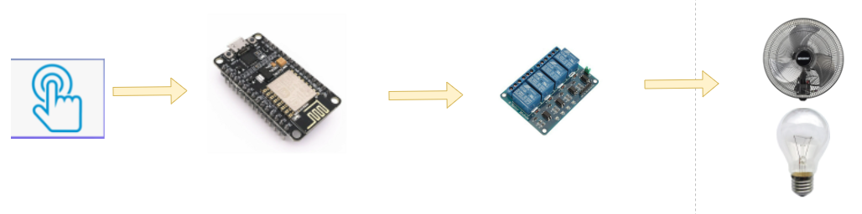

Slide 17
DEMONSTRASI ALAT
05

Slide 18
VIDEO DEMONSTRASI

Slide 19
THANK YOU

